Slide 1
Target: Estimate effective sample size from artisanal fisheries as purse seine and gillnets
Luis Usca Cornejo and Sandra Obando
Biologist, Ageing laboratory from Imarpe

Slide 2
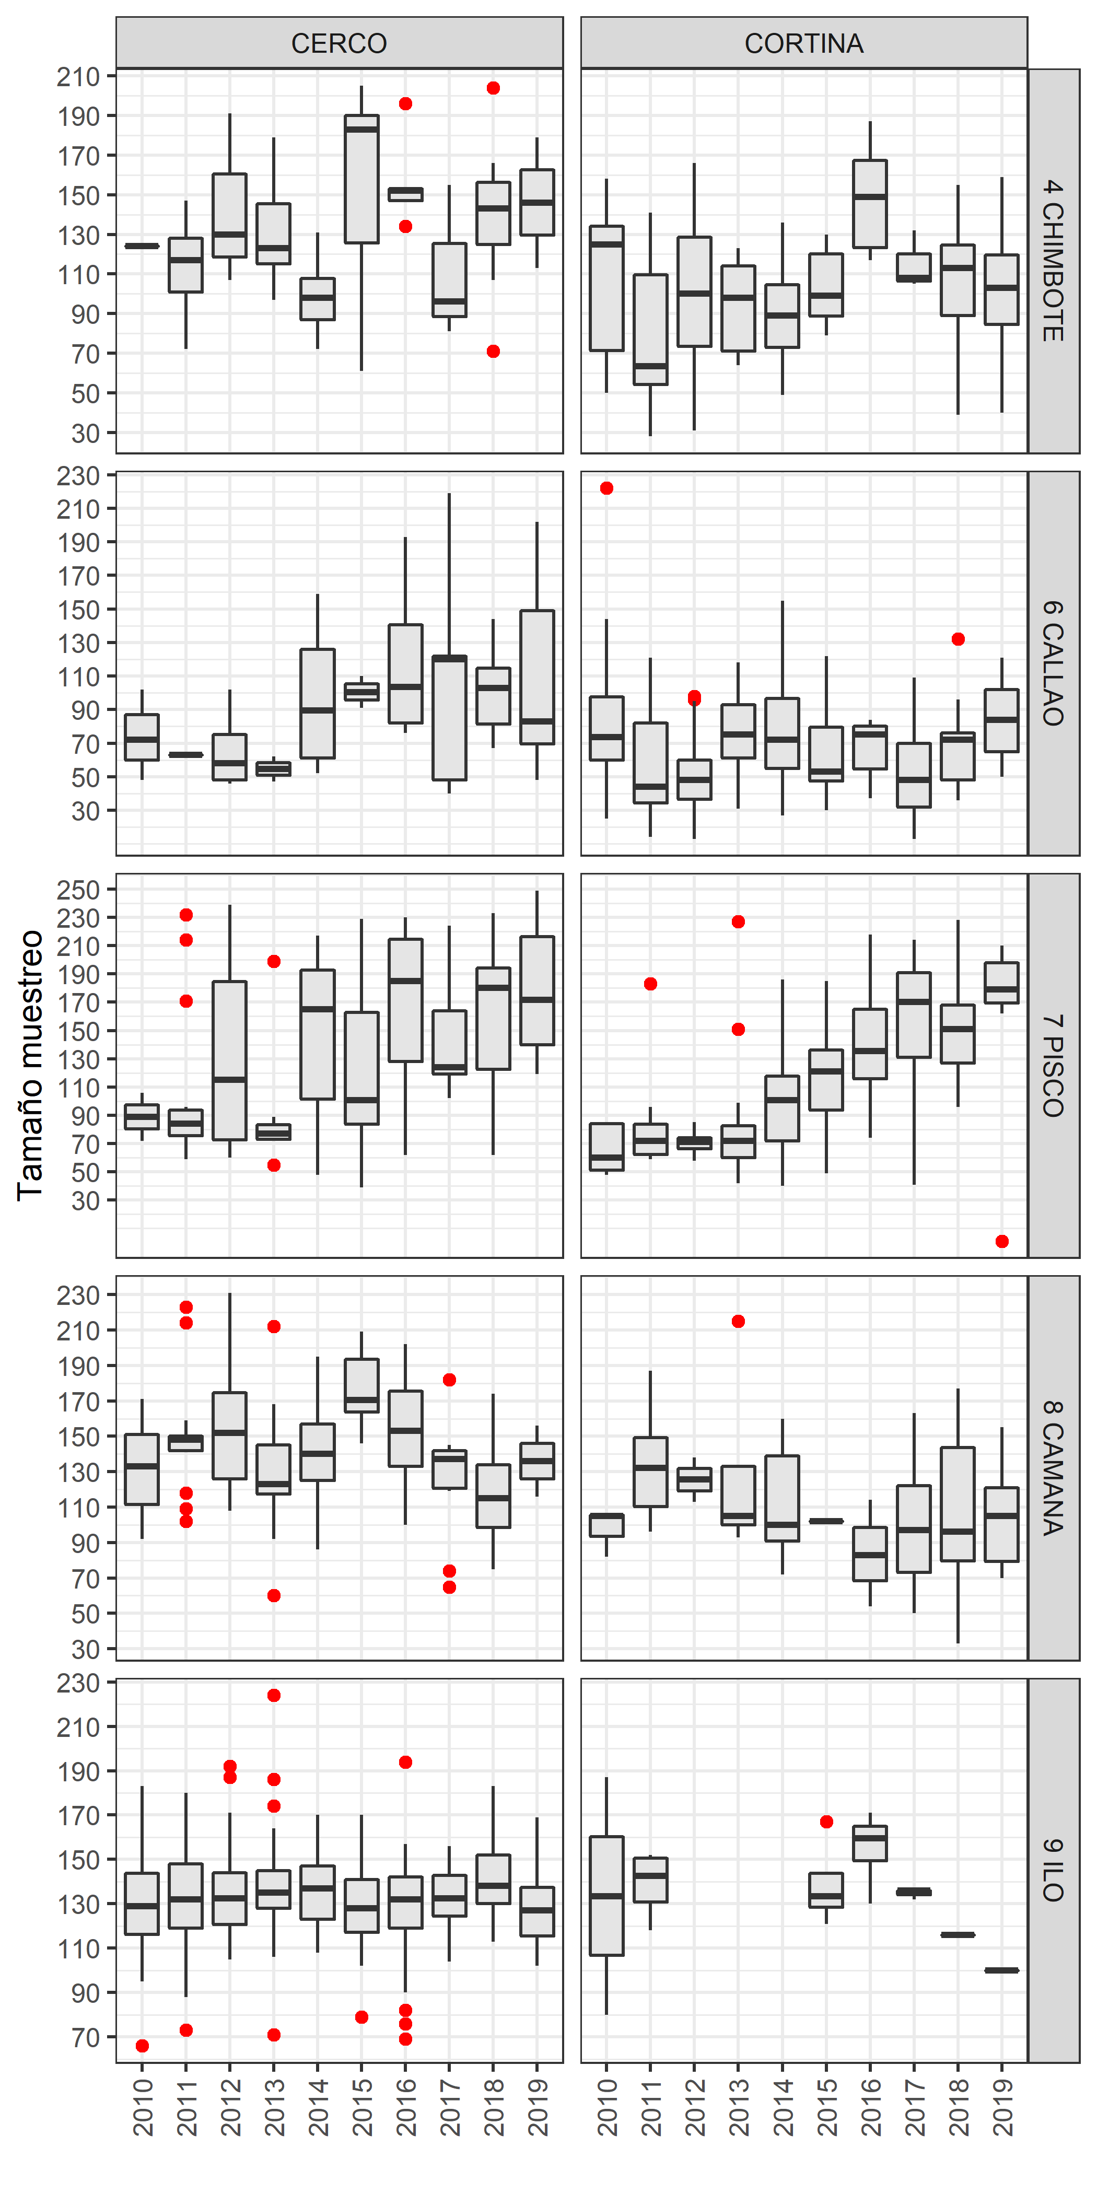
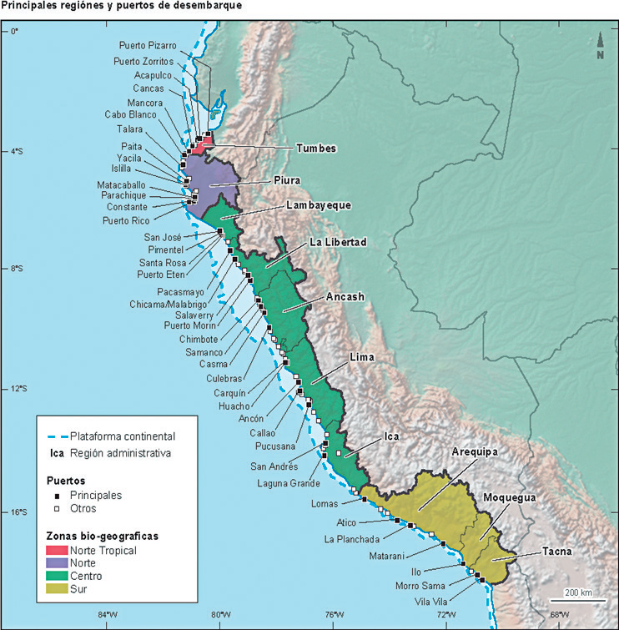

Slide 3
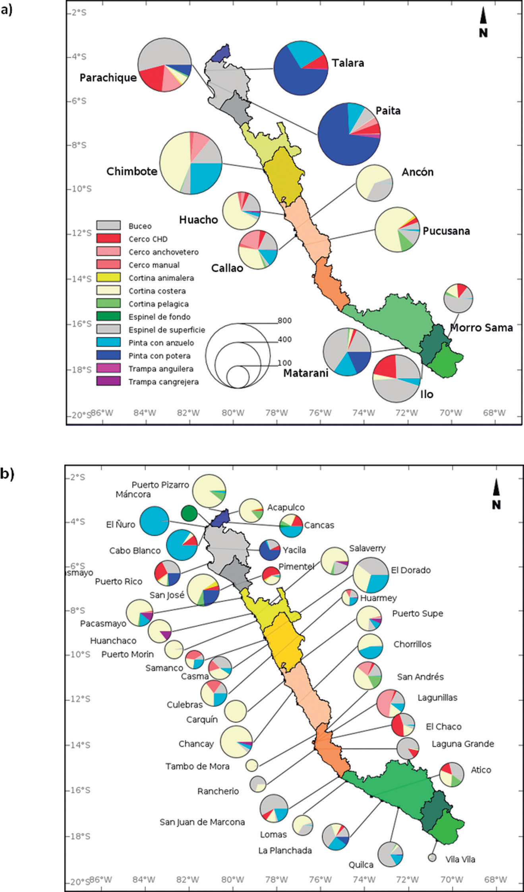

Slide 4
DATA

Slide 5
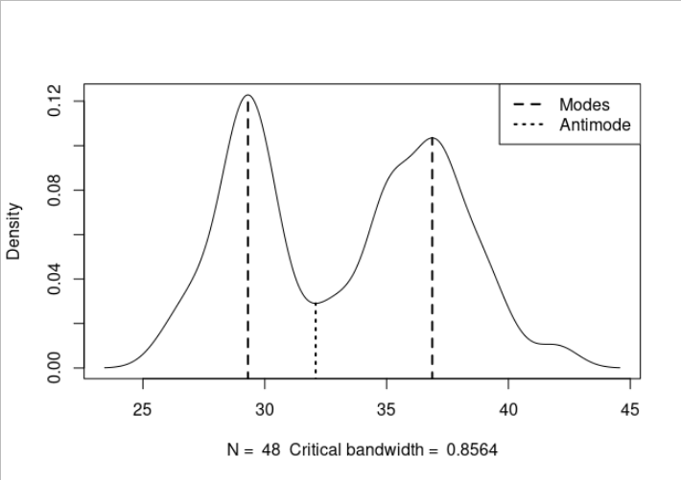
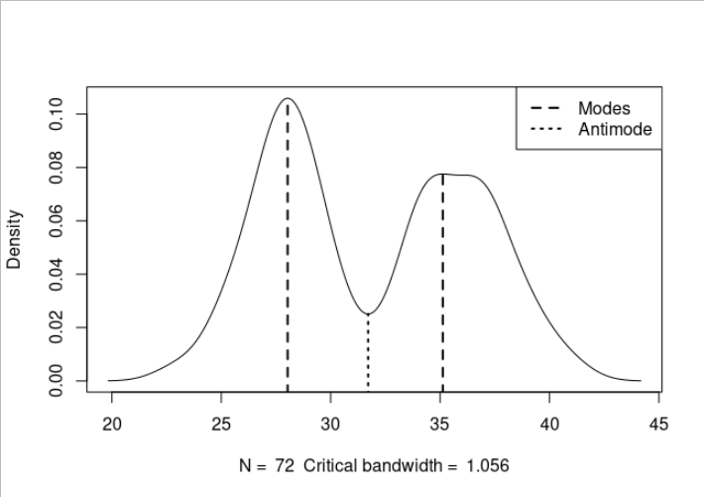
Coastal spx

Slide 6
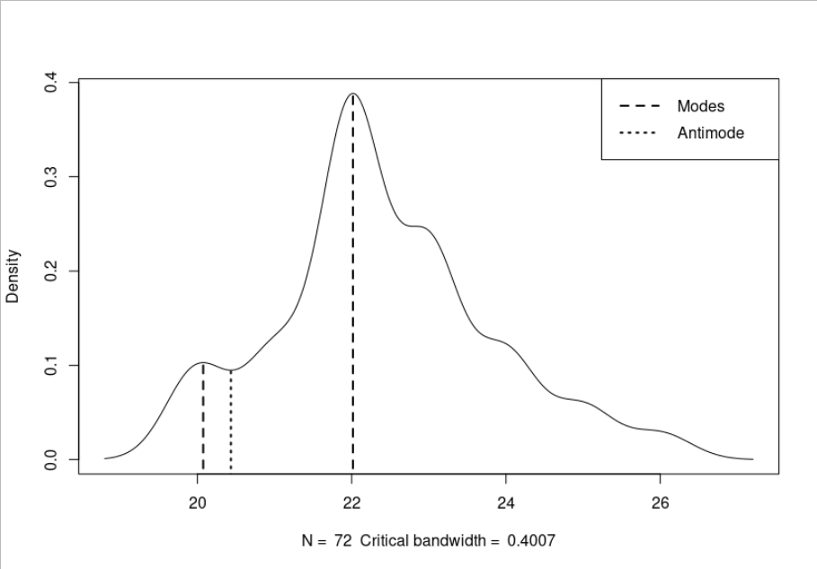
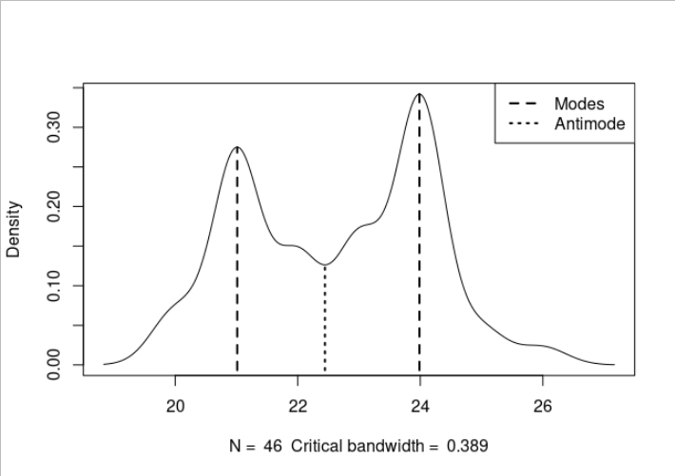
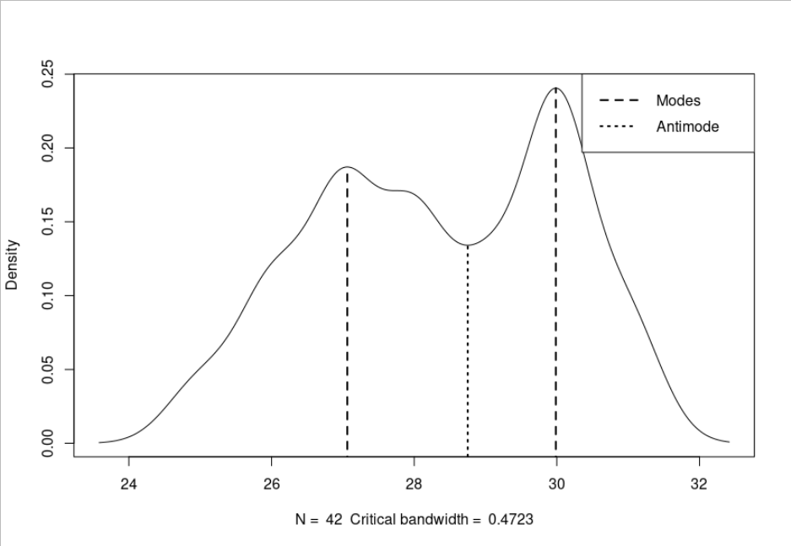
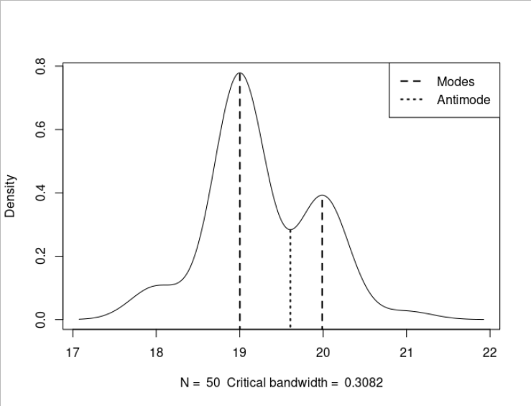
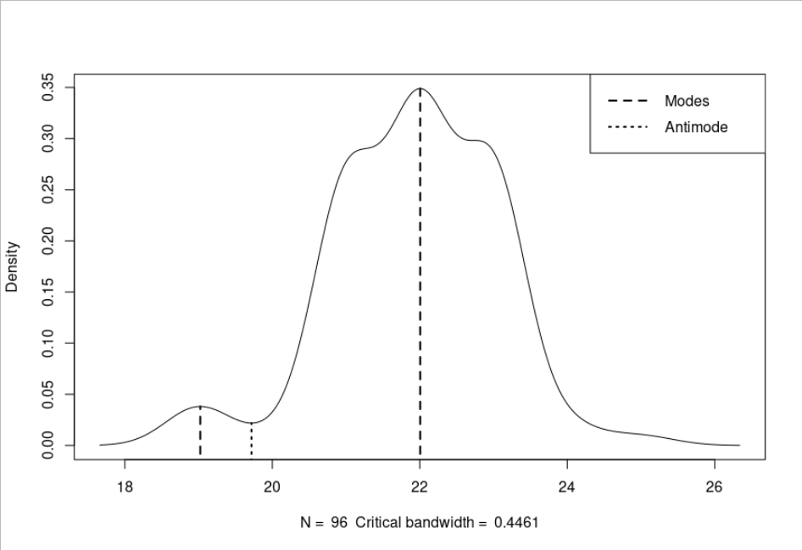
Demersal spx

Slide 7
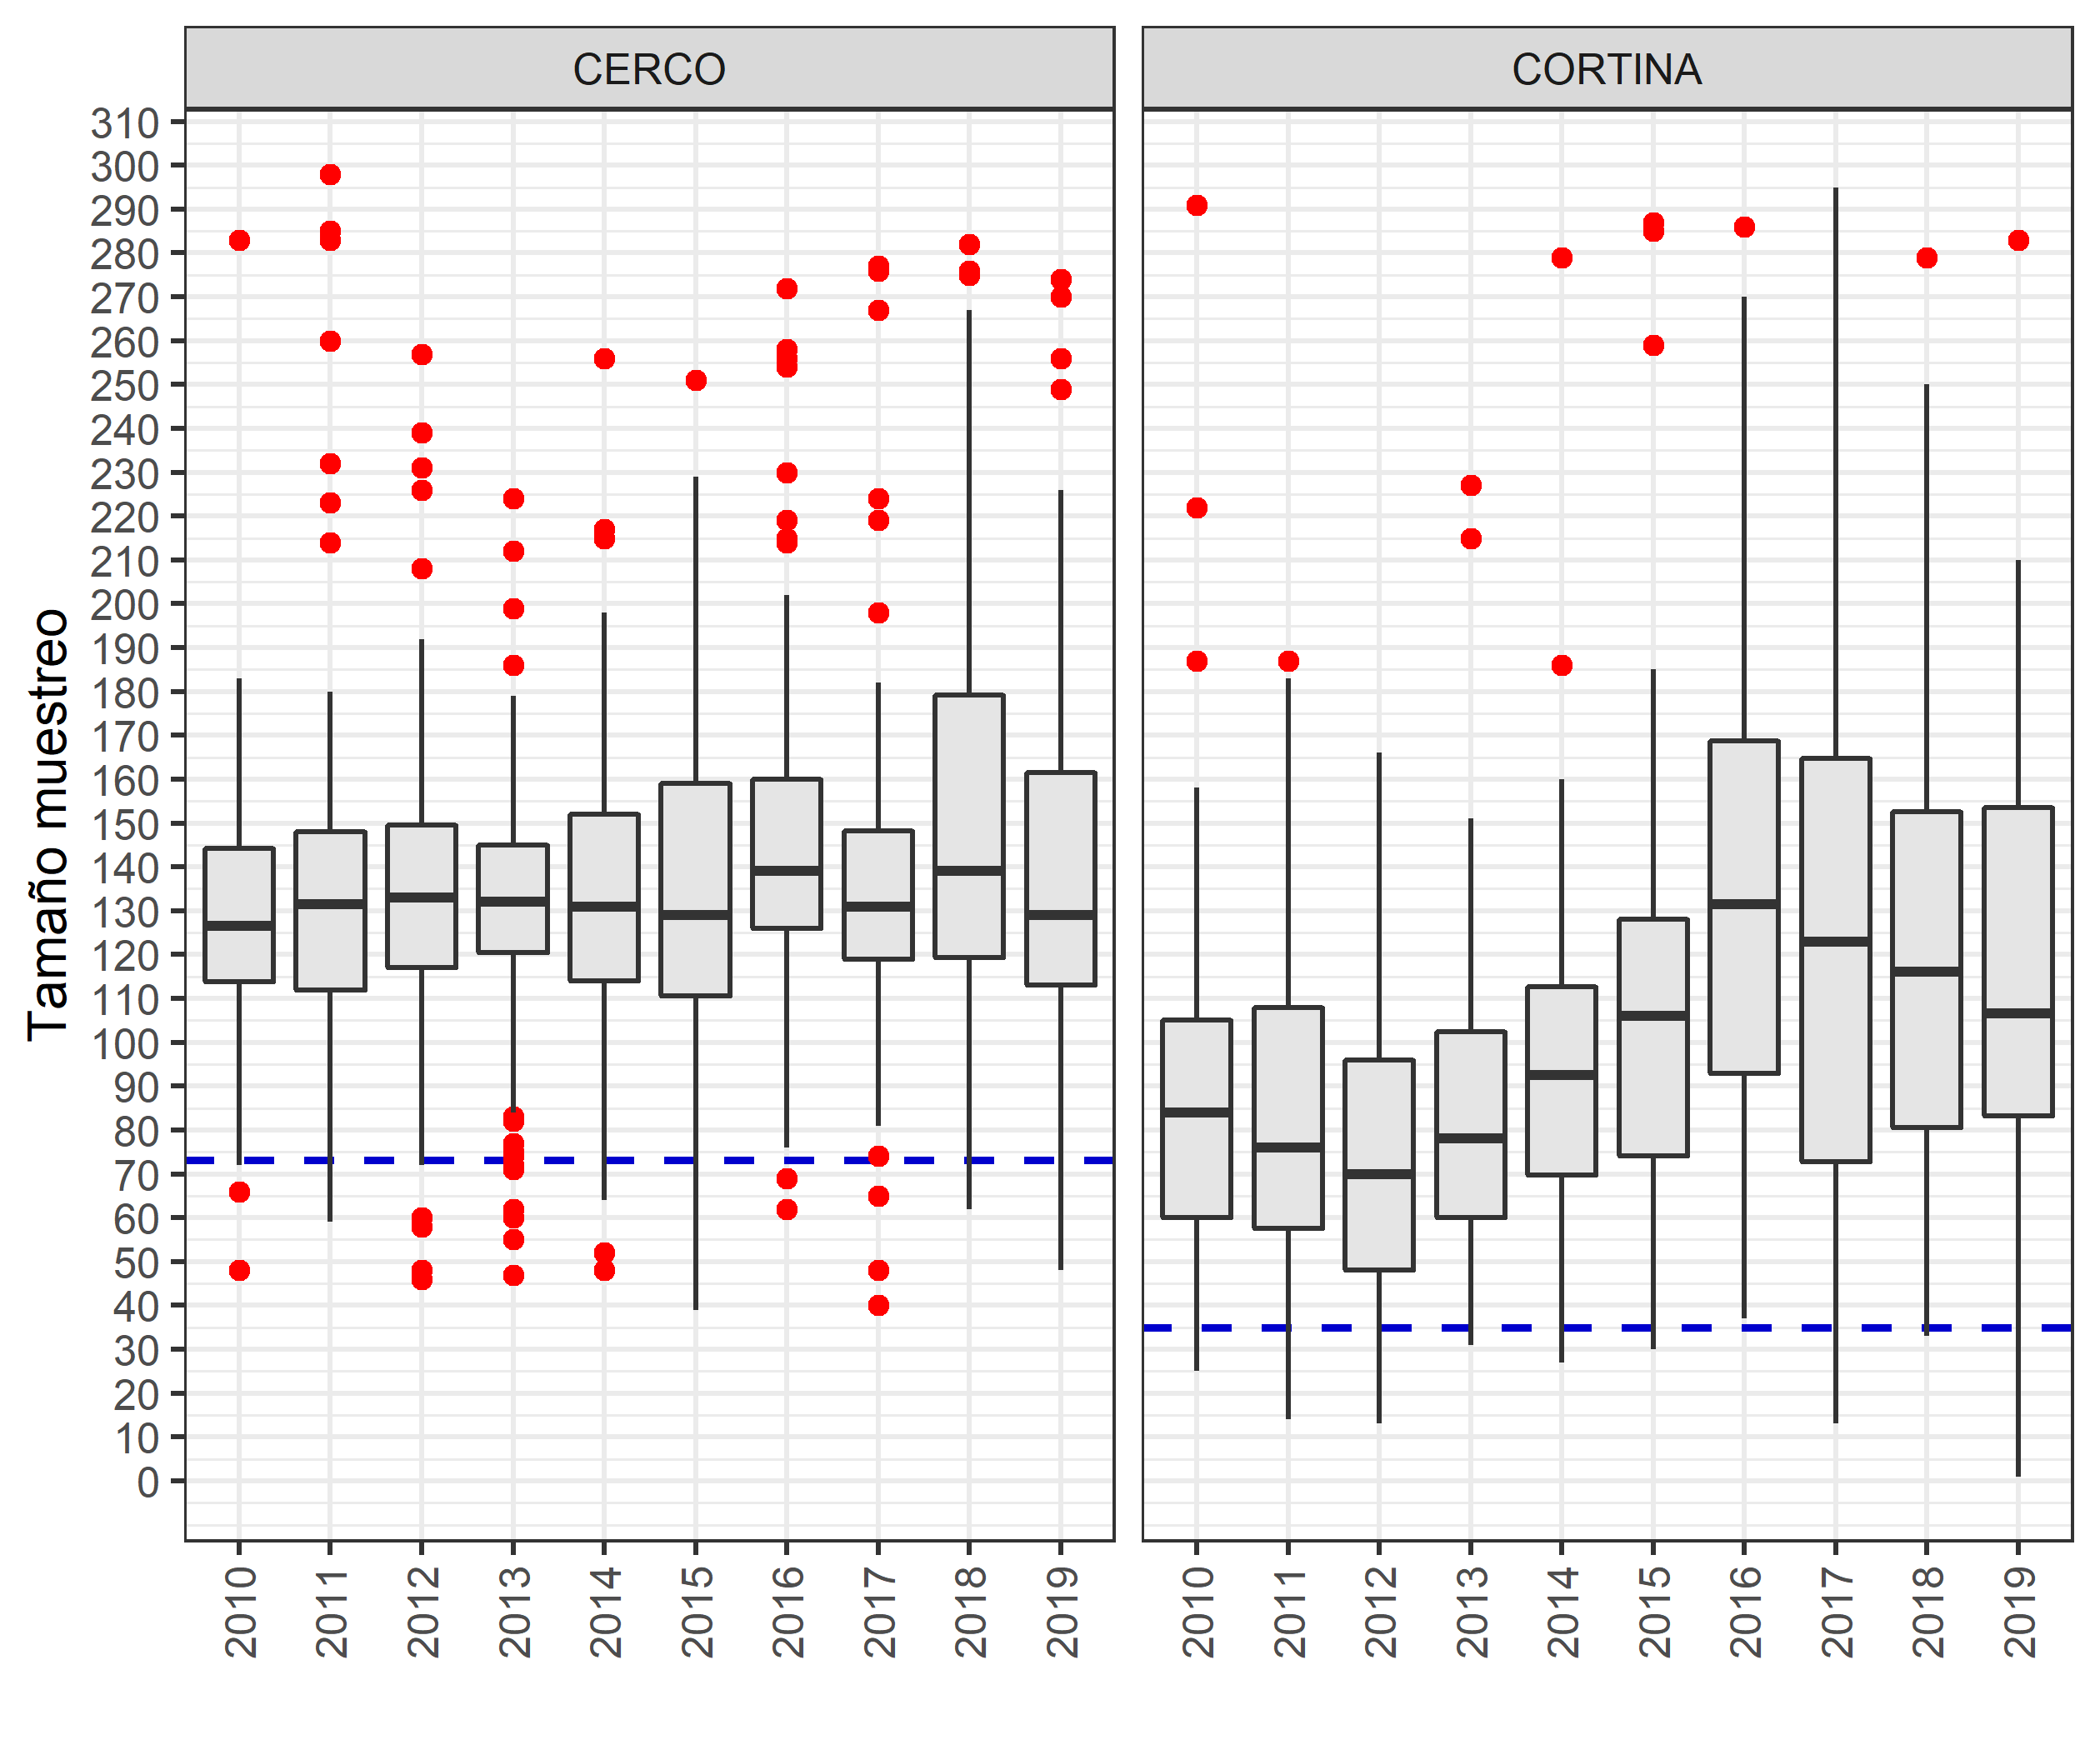
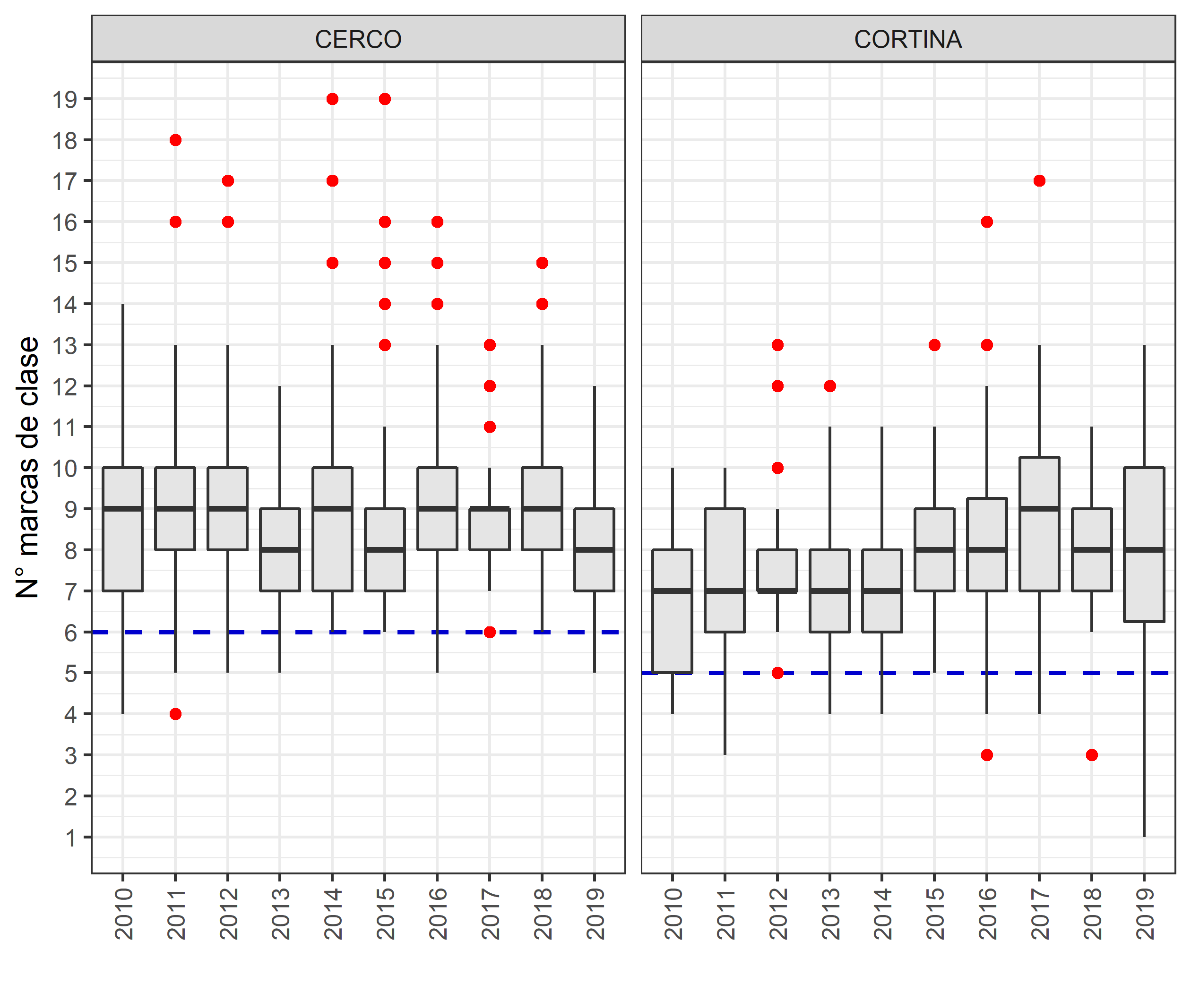
Coastal spx

Slide 8
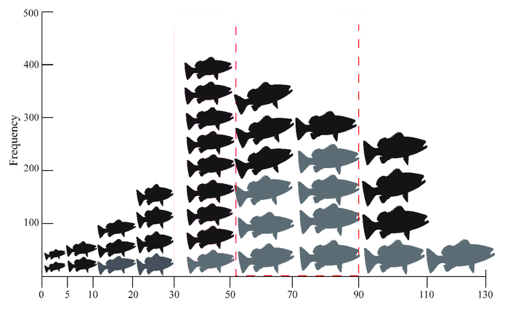
Diseño de muestreo
Social
- Costos
- Preferencias
Flota
- Selectividad
- Cortina
- Cerco
- Capturas
Bio ecológicas
- Comportamiento
- Pelágicos
- Demersales
- Espaciales
- Región
- Local
- Volúmen
- Pequeños
- Grandes
La forma de una DFT es mucho más importante que su media o varianza (Guerritsen, 2007)

